Slide 1



Ai là nhà thơ?
Từ các câu thơ đã bị xáo trộn, hãy sắp xếp lại sao cho đúng cấu trúc của thể thơ song thất lục bát.
Notes:
Giáo án của Thảo Nguyên 0979818956

Slide 2


Khách má hồng nhiều nỗi truân chuyên
Thuở trời đất nổi cơn gió bụi
Nào ai gây dựng cho nên nỗi này
Xanh kia thăm thẳm từng trên
Thuở trời đất nổi cơn gió bụi
Khách má hồng nhiều nỗi truân chuyên
Xanh kia thăm thẳm từng trên
Nào ai gây dựng cho nên nỗi này
Notes:
Chinh phụ ngâm, Đặng Trần Côn – Đoàn Thị Điểm

Slide 3
Mấy lời tâm sự trước sau,
Nỗi đoạn trường còn sống, còn đau!
Đôi vầng nhật nguyệt trên đầu chứng cho
Chữ tình nghĩa trời cao, đất rộng,
Chữ tình nghĩa trời cao, đất rộng,
Nỗi đoạn trường còn sống, còn đau!
Mấy lời tâm sự trước sau,
Đôi vầng nhật nguyệt trên đầu chứng cho.
Notes:
Ai tư vãn, Lê Ngọc Hân

Slide 4
Cành cây sương đượm tiếng trùng mưa phun
Trời thăm thẳm xa vời khôn thấu,
Nỗi nhớ chàng đau đáu nào xong.
Cảnh buồn người thiết tha lòng,
Trời thăm thẳm xa vời khôn thấu, Nỗi nhớ chàng đau đáu nào xong. Cảnh buồn người thiết tha lòng, Cành cây sương đượm tiếng trùng mưa phun.
Notes:
Chinh phụ ngâm, Đặng Trần Côn – Đoàn Thị Điểm

Slide 5
Còn chơ vơ một ổ lều con
Có ai biết, ai ngờ trong đó
Núp sau lưng rộng một hòn đá to.
Đạn bom qua, hãy sống còn
Có ai biết, ai ngờ trong đó Còn chơ vơ một ổ lều con Đạn bom qua, hãy sống còn Núp sau lưng rộng một hòn đá to.
Notes:
Bà Má Hậu Giang – Tố Hữu

Slide 6
Cõi trời Nam gió thảm đìu hiu
Đoái nom phong cảnh như khêu bất bình
Chốn Ải Bắc mây sầu ảm đạm
Bốn bề hổ thét chim kêu
Chốn Ải Bắc mây sầu ảm đạm Cõi trời Nam gió thảm đìu hiu Bốn bề hổ thét chim kêu Đoái nom phong cảnh như khêu bất bình
Notes:
Hai chữ nước nhà – Trần Tuấn Khải

Slide 7


Bài 2:
Những cung bậc tâm trạng
Một thể thơ độc đáo của người Việt
Dương Lâm An
Notes:
Giáo án của Thảo Nguyên 0979818956

Slide 8

I.
Đọc – tìm hiểu chung
Notes:
Giáo án của Thảo Nguyên 0979818956

Slide 9
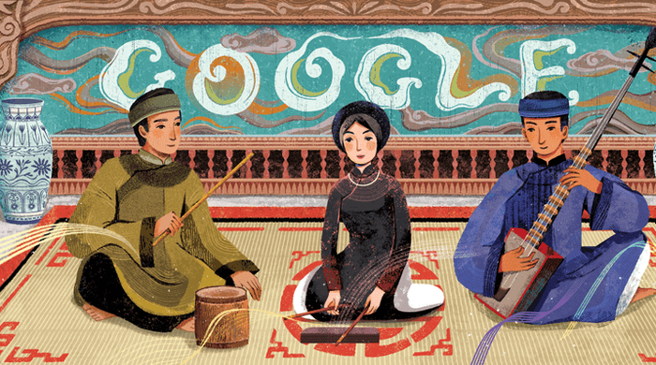

1. Đọc – chú thích
a. Đọc
b. Chú thích
- Giáp: đơn vị cư dân thời xưa, dưới cấp thôn
- Cô đào: người nữ làm nghề hát ca trù.
- Lê Đức Mao (1462 – 1529) sinh tại tỉnh Hà Đông (nay thuộc Hà Nội), nổi tiếng về tài văn chương.
- Diễn Nôm: dịch một văn bản chữ Hán ra chữ Nôm
Notes:
Giáo án của Thảo Nguyên 0979818956

Slide 10

2. Tìm hiểu chung
a. Tác giả
Dương Lâm An
b. Tác phẩm
Xuất xứ
Thể loại
PTBĐ chính
Tạp chí “Văn học và Tuổi trẻ”, tháng 9/2023
Văn bản thuyết minh (Văn bản thông tin)
Thuyết minh
Notes:
Giáo án của Thảo Nguyên 0979818956

Slide 11
2. Tìm hiểu chung
a. Tác giả
Dương Lâm An
b. Tác phẩm
Bố cục
5 phần
Notes:
Giáo án của Thảo Nguyên 0979818956

Slide 12

- Phần 1 (chỉ gồm 1 câu) nêu ý khái quát toàn văn bản.
- Phần 2 (tiếp đến “trước sau không lâu) cung cấp thông tin về thời điểm ra đời của thể thơ song thất lục bát và khẳng định thể thơ này do người Việt sáng tạo nên.
- Phần 3 (tiếp đến “trên đầu chứng cho”) nêu nét đặc sắc về hình thức khiến thơ song thất lục bát giàu nhạc tính, có khả năng truyền tải cảm xúc mạnh mẽ.
- Phần 4 (tiếp đến “tôi bác cùng nhau”) thông tin về các thể loại có sử dụng thể thơ song thất lục bát.
- Phần 5 (còn lại) khẳng định thể thơ này được các thế hệ nhà thơ từ xưa tới nay sử dụng trong sáng tác văn chương.
Notes:
Giáo án của Thảo Nguyên 0979818956

Slide 13

II.
Khám phá văn bản
Notes:
Giáo án của Thảo Nguyên 0979818956

Slide 14

1.
Những thông tin về thể thơ song thất lục bát
Notes:
Giáo án của Thảo Nguyên 0979818956

Slide 15



Thể thơ song thất lục bát là một sáng tạo văn học độc đáo của người Việt.
Nội dung chính của văn bản: Tính sáng tạo và sự độc đáo của thể thơ song thất lục bát trong nền văn học Việt Nam.
Notes:
Chú ý câu đầu tiên và nhan đề của văn bản hãy cho biết nội dung chính của văn bản là gì?

Slide 16
- Các thông tin về thể thơ lục bát:
+ Thời điểm ra đời:
Những tác phẩm đầu tiên sáng tác bằng thể song thất lục bát là Chỉ Nam ngọc âm giải nghĩa (chưa rõ tác giả, có thể được sáng tác trong thế kỉ XV) và Đại nghĩ bát giáp thưởng đào giải văn (Bài văn làm hộ tám giáp thưởng cho cô đào được giải, do Lê Đức Mao sáng tác trước khi đỗ tiến sĩ năm 1505). Một điều thú vị là tác phẩm Đại nghĩ bát giáp thưởng đào giải văn cũng là một trong những trước tác văn học viết đầu tiên có những đoạn viết bằng thể thơ lục bát. Hiện chưa đủ căn cứ để xác định chính xác thời điểm ra đời của các tác phẩm đầu tiên viết bằng thể thơ lục bát và song thất lục bát. Dẫu vậy, có thể khẳng định rằng hai thể thơ này đều được người Việt sáng tạo trong thời gian khoảng thế kỉ XV – XVI, xuất hiện trước sau không lâu.
Notes:
1. Theo thông tin trong văn bản, thơ song thất lục bát ra đời khi nào?

Slide 17
- Các thông tin về thể thơ song thất lục bát:
trong khoảng thế kỉ XV - XVI
+ Thời điểm ra đời:
+ Đặc điểm hình thức:
Về thanh điệu, cặp câu song thất chú trọng quy chuẩn thanh điệu của các tiếng ở vị trí lẻ trong câu thơ (tiếng thứ 5 và 7 ở câu thất thứ nhất lần lượt là bằng – trắc, tiếng thứ 3, 5 và 7 ở câu thất thứ hai lần lượt là bằng – trắc – bằng).
Về vần, mỗi câu thất đều có cả vần chân và vần lưng. Do vậy mà cứ 28 chữ (tiếng), tương đương với một nhóm bốn câu thơ, thì thể song thất lục bát có bảy tiếng gieo vần.
Đa dạng về số chữ trong câu thơ, nhịp điệu
➔ giúp thơ song thất lục bát giàu nhạc tính.
Notes:
2. Đặc điểm hình thức nào giúp thơ song thất lục bát giàu nhạc tính?

Slide 18


Trình bày phút
Văn bản đề cập những điểm tương đồng và khác biệt nào giữa thơ song thất lục bát và thơ lục bát?
Notes:
- Tương đồng: quy luật dùng thanh điệu và cách gieo vần ở cặp câu lục bát.
- Phương diện khác biệt: thanh điệu và vần của cặp câu song thất.

Slide 19
2.
Ảnh hưởng và giá trị của thể thơ song thất lục bát đối với đời sống văn hóa và thi ca Việt Nam
Notes:
Giáo án của Thảo Nguyên 0979818956

Slide 20
- Nhiều nhà thơ từ thế kỉ XVII – XIX đến đầu thế kỉ XX tiếp tục sử dụng thể thơ này trong sáng tác.
- Phát huy giá trị trong thể loại ngâm khúc và nhiều thể loại khác như ca trù, văn tế,…
- Một số nhà thơ hiện đại sử dụng như một cách để kết nối quá khứ và truyền tải những tâm trạng, cảm xúc mới mẻ.
➔ Thơ song thất lục bát vẫn có sức sống trong thi ca hiện đại, góp phần làm phong phú thêm văn học Việt Nam.
Notes:
Chỉ ra những biểu hiện cho thấy thơ song thất lục bát có ảnh hưởng đến đời sống văn hóa và thi ca Việt Nam

Slide 21


Theo văn bản, vì sao thể thơ song thất lục bát vẫn được sử dụng để sáng tác trong thời kì hiện đại?
Vẻ đẹp, sức truyền cảm đặc biệt, mang hơi thở của thời đại mới, truyền tải những tâm trạng, xúc cảm mới mẻ, đem lại ấn tượng về những tình cảm thân thương, có thể gửi gắm vào trong đó tâm hồn sâu lắng,…
Notes:
Phần cuối

Slide 22

III.
Tổng kết
Notes:
Giáo án của Thảo Nguyên 0979818956

Slide 23

1. Nghệ thuật:
- Sử dụng ngôn ngữ giàu hình ảnh.
- Hệ thống thông tin được triển khai mạch lạc, logic.
- Cách kết hợp, đan xen thông tin phong phú, bao gồm cả tri thức về văn học, văn hóa và lịch sử.
2. Nội dung: Văn bản cung cấp một số thông tin về thể thơ song thất lục bát: nguồn gốc, đặc điểm, quá trình phát triển và ảnh hưởng của thể thơ trong tiến trình thơ ca hiện đại.
Notes:
Giáo án của Thảo Nguyên 0979818956

Slide 24
IV.
Luyện tập
Notes:
Giáo án của Thảo Nguyên 0979818956

Slide 25

Đồng tình hay không đồng tình
Trình bày suy nghĩ của em về nhận định của tác giả đối với thể thơ song thất lục bát: “Đó thực sự là một thể thơ đặc sắc mà người Việt đã sáng tạo nên để có thể gửi gắm vào trong đó tâm hồn sâu lắng của mình”.
Notes:
3 điều hs cần bày tỏ suy nghĩ của mình đối với nhận định của tác giả về thơ song thất lục bát là: “một thể thơ đặc sắc”, “người Việt đã sáng tạo nên”, “có thể gửi gắm vào trong đó tâm hồn sâu lắng của mình”. Nhìn chung, nhận định này của tác giả là có cơ sở. Tuy nhiên, HS có thể đưa ra nhận định khác miễn là có lí lẽ và bằng chứng xác đáng.

Slide 26
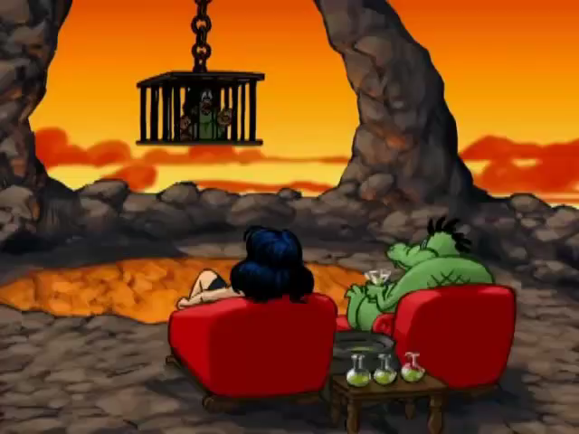
PLAY
Notes:
B1: Bấm play
B2: để chọn đáp án, bấm vào ô đáp án màu cam
B3: chọn BACK để quay lại
B4: chọn NEXT

Slide 27
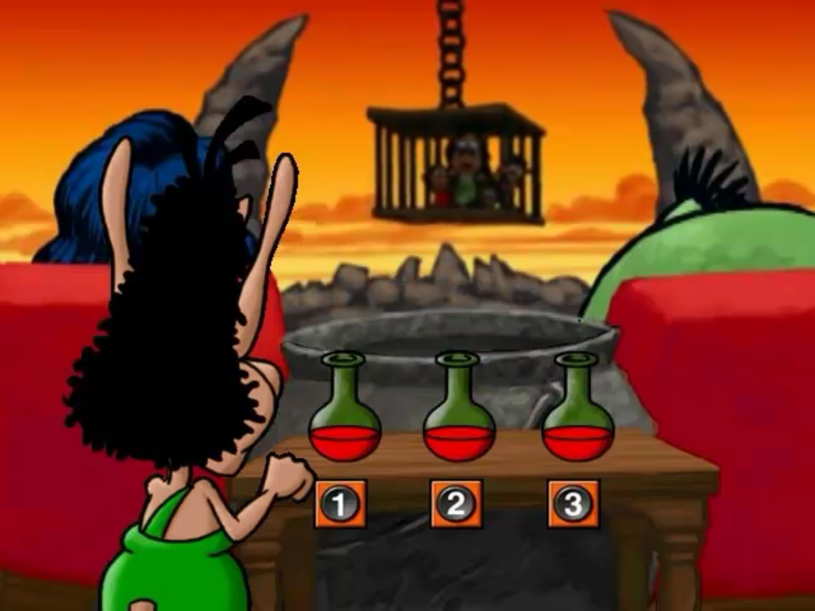
1. Thể song thất lục bát tương đồng với thể lục bát ở đặc điểm nào?
A. Quy luật dùng thanh điệu.
B. Số câu trong một bài thơ.
C. Cách gieo vần ở cặp câu lục bát và quy luật dùng thanh điệu.
NEXT
A
B
C
Notes:
C

Slide 28
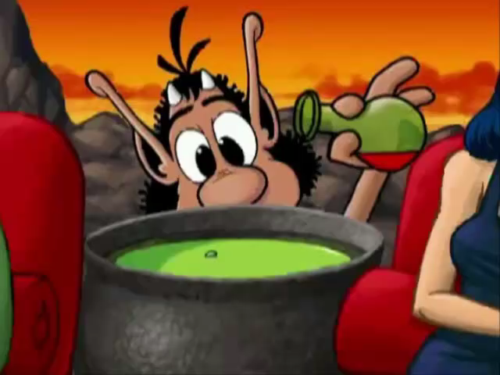
BACK

Slide 29
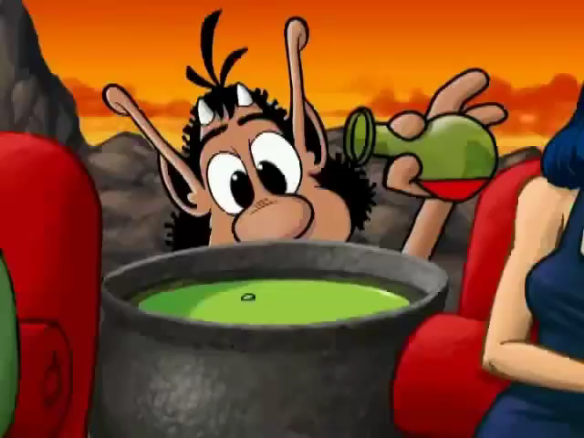
BACK

Slide 30
2. Theo văn bản, thể song thất lục bát và lục bát được người Việt sáng tạo trong khoảng thời gian nào?
A. Thế kỉ XV – XVI, xuất hiện trước sau không lâu.
B. Thế kỉ XX, xuất hiện trước sau không lâu.
C. Thế kỉ XV – XVII, xuất hiện trước sau không lâu.
NEXT
A
B
C
Notes:
A

Slide 31
BACK

Slide 32
BACK

Slide 33
3. Quy định về thanh điệu cố định ở câu lục ở các vị trí tiếng 2, 4 và 6 là gì?
A. Trắc – bằng – trắc.
B. Bằng – trắc – bằng.
C. Bằng – trắc – trắc.
NEXT
A
B
C
Notes:
B

Slide 34
BACK

Slide 35
BACK

Slide 36
4. Quy định về thanh điệu cố định ở câu bát ở các vị trí tiếng 2, 4, 6 và 8 là gì?
A. Bằng – trắc – bằng – bằng.
B. Trắc – bằng – trắc – bằng.
C. Bằng – trắc – trắc – bằng.
NEXT
A
B
C
Notes:
A

Slide 37
BACK

Slide 38
BACK

Slide 39
5. Sự khác biệt của thể lục bát và song thất lục bát nằm ở điểm nào?
A. Câu thất thứ nhất.
B. Câu bát.
C. Cặp câu song thất.
NEXT
A
B
C
Notes:
C

Slide 40
BACK

Slide 41
BACK

Slide 42
6. Theo văn bản, thể song thất lục bát có quy định gì về thanh điệu ở cặp câu song thất?
A. Chú trọng quy chuẩn thanh điệu của các tiếng ở vị trí lẻ trong câu thơ.
B. Chú trọng quy chuẩn thanh điệu của các tiếng ở vị trí chẵn trong câu thơ.
C. Chú trọng quy chuẩn thanh điệu của các tiếng trong cả bài thơ.
NEXT
A
B
C
Notes:
A

Slide 43
BACK

Slide 44
BACK

Slide 45
7. Vì sao thể ngâm khúc thường được sáng tác bằng thể song thất lục bát?
A. Vì đây là thể thơ truyền thống của dân tộc.
B. Vì thể thơ này giàu nhạc tính.
C. Vì thể ngâm khúc được quy định phải sáng tác bằng thể song thất lục bát.
NEXT
A
B
C
Notes:
B

Slide 46
BACK

Slide 47
BACK

Slide 48
8. Thể thơ song thất lục bát có vai trò như thế nào trong việc thể hiện thể ngâm khúc?
A. Tạo được dấu ấn riêng.
B. Biểu hiện những tâm trạng, cảm xúc bi thương của thể ngâm khúc.
C. Tạo nên giai điệu du dương khi đọc.
NEXT
A
B
C
Notes:
B

Slide 49
BACK

Slide 50
BACK

Slide 51
9. Tác phẩm nào dưới đây không viết bằng thể song thất lục bát?
A. Tự tình khúc.
B. Ai tư vãn.
C. Đoạn trường tân thanh.
NEXT
A
B
C
Notes:
C

Slide 52
BACK

Slide 53
BACK

Slide 54
10. Giai đoạn 1945 – 1975, đâu là nội dung chủ yếu của các bài thơ viết bằng thể song thất lục bát là gì?
A. Lịch sử dân tộc, thế sự đời tư.
B. Thiên nhiên, cuộc sống.
C. Tình cảm bạn bè, đôi lứa.
GO HOME
A
B
C
Notes:
A

Slide 55
BACK

Slide 56
BACK

Slide 57
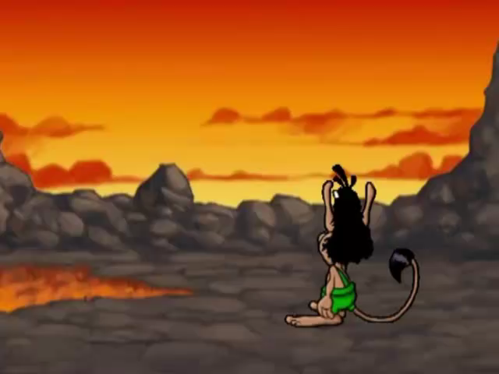
SUB : insert here.
PIPI

